Slide 1
Lifestyle en duurzaamheid
Week 3

Slide 2
Leerdoelen
De student leert:
Kritisch te kijken naar duurzame verpakkingen
Kan milieu impacts benoemen van verpakkingen
Kan diverse innovaties in de voedingsindustrie en voedselketens benoemen

Slide 3


Slide 4
Duurzaamheid in het dagelijks leven

Slide 5

Lesopdracht : Zooitje geregeld
Uitgangspunten:
Minder kopen
Slimmer kiezen
Langer gebruiken
Beter weggooien
Lesopdracht
Ga naar de volgende website: https://www.zootjegeregeld.nl/
Bekijk de website
Wat spreekt je het meeste aan?
Ga op zoek naar meer artikelen over dit onderwerp.
Deel dit met je medestudenten

Slide 6
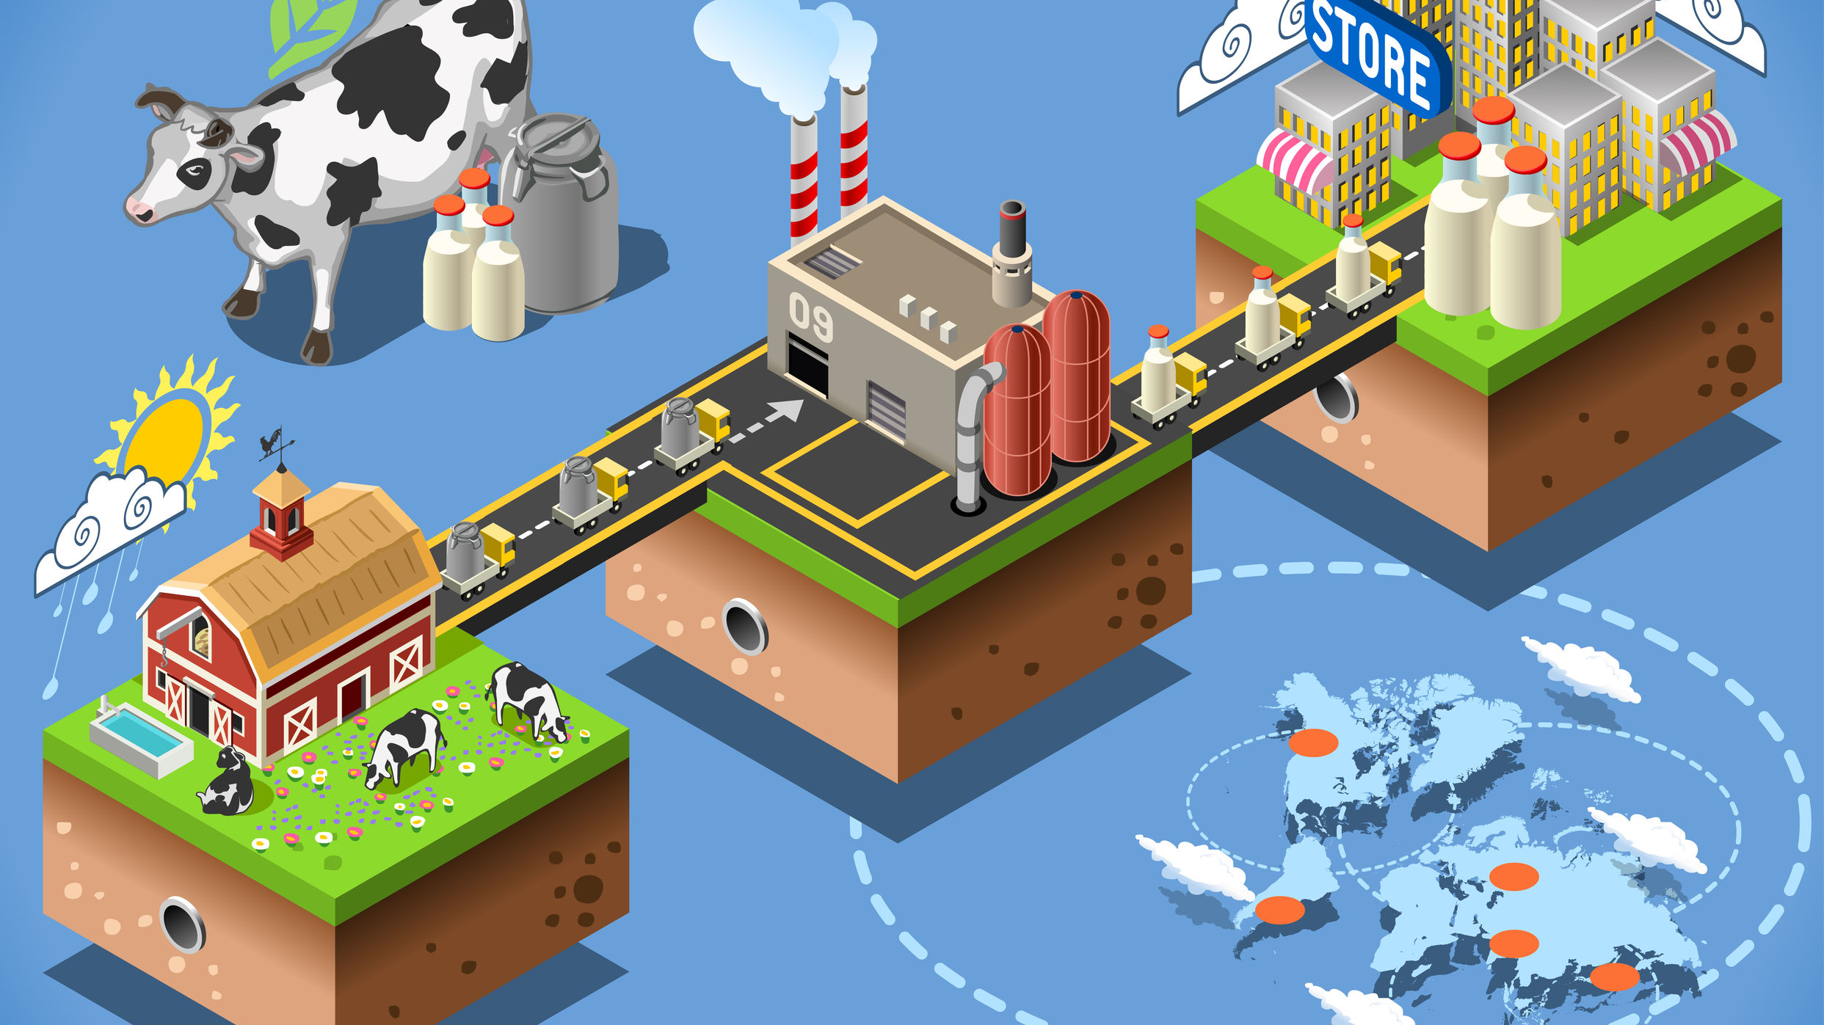

Duurzaam voedselsysteem
Een duurzaam voedselsysteem voorziet in de voedingsbehoefte van alle mensen, nu en in de toekomst, en beschermt tegelijkertijd de ecologische systemen op aarde.
Het huidige voedselsysteem is niet duurzaam.

Slide 7
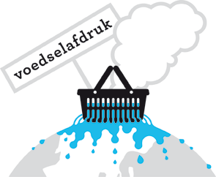
Voedselketen en voedselafdruk
https://youtu.be/K3p_CyT0JZY?list=PLiBhru9DzrzSzm3-gXnFD3FIaKBXoAFZD
Voedselafdruk filmpje
https://www.voedingscentrum.nl/voedselafdruk
De Voedselafdruk is een model om de milieu-impact van ons voedingspatroon inzichtelijk te maken. Met de term ‘voedselafdruk’ bedoelen we de ecologische voetafdruk van de voedselconsumptie.

Slide 8
Klimaatbelasting
Voedsel belast het klimaat door energieverbruik en de uitstoot van broeikasgassen.
Voor productie wordt een groot deel van het beschikbare land en water gebruikt.
Daarnaast zijn er milieuproblemen aan verbonden, zoals mestoverschot en overbevissing.
Vlees is het meest belastend voor het milieu, gevolgd door zuivel, dranken en bewerkte producten.
Notes:
Eten belast het klimaat, door energiegebruik en de uitstoot van broeikasgassen (CO2, methaan en lachgas). Voor de productie is bovendien een groot deel van het beschikbare land en water nodig. Het produceren van voedsel brengt onlosmakelijk milieuproblemen met zich mee, zoals mestoverschot en overbevissing.
In totaal ontstaat ongeveer een derde van alle klimaatbelasting door het maken en eten van voedsel.
De mate waarin voedsel bijdraagt aan de klimaatverandering, is per product verschillend. Vlees is erg belastend voor het milieu, net als zuivel, dranken en bewerkte producten zoals gebak en snacks.
Van klimaatverandering, biodiversiteitverlies en verstoring van de stikstofkringloop worden de ecologische grenzen van de aarde overschreden. Deze 3 milieuaspecten, net als de kringlopen van fosfor en water, zijn direct gekoppeld aan de productie van voedsel.
Door duurzamer te eten verhoogt de ecologische draagkracht van de aarde, en door duurzamer te kiezen putten we de beschikbare bronnen minder snel uit.

Slide 9
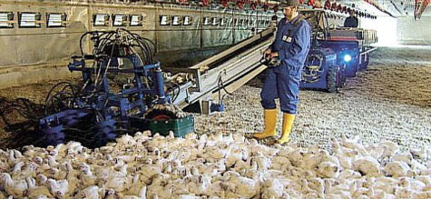
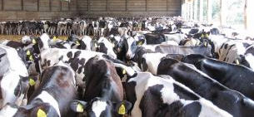
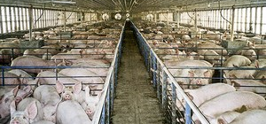
Belasting van veeteelt op het milieu
Wereldwijd is veeteelt verantwoordelijk voor:
+/- 18% van de broeikasemissies
+/- 80% van het landgebruik
+/- 50% van het agrarisch watergebruik
Vlees veroorzaakt 40% van de klimaatbelasting door voedsel van de gemiddelde Nederlander. Vlees heeft zoveel impact omdat voor de productie van 1 kilo vlees ongeveer 5 kilo plantaardig voer nodig is. Minder vlees eten is dus goed voor het klimaat.
Notes:
De veeteelt is wereldwijd verantwoordelijk voor ongeveer 18% van de broeikasgasemissies, 80% van het landgebruik door mensen en 50% van het agrarische watergebruik. Mannen produceren zo’n 3,5 kg CO2-uitstoot en vrouwen bijna 2,8 kg. Dat komt door een deel doordat mannen meer eten dan vrouwen, maar ook omdat ze meer (rund)vlees eten. Als een man een keer per week een portie rundvlees vervangt door een plantaardige vleesvervanger scheelt dat 8% in zijn wekelijkse uitstoot van broeikasgassen. Voor vrouwen scheelt dat 10%. Door bewust te kiezen wat je eet kun je je klimaatbelasting met 20% omlaag brengen. Dat kan door vlees te vervangen door haring, een eiergerecht of een plantaardige vleesvervanger. Of door een roomijsje of gebakje te laten staan. Het meeste valt te besparen op vlees, zuivel, dranken en extra’s zoals snoep en snacks.

Slide 10
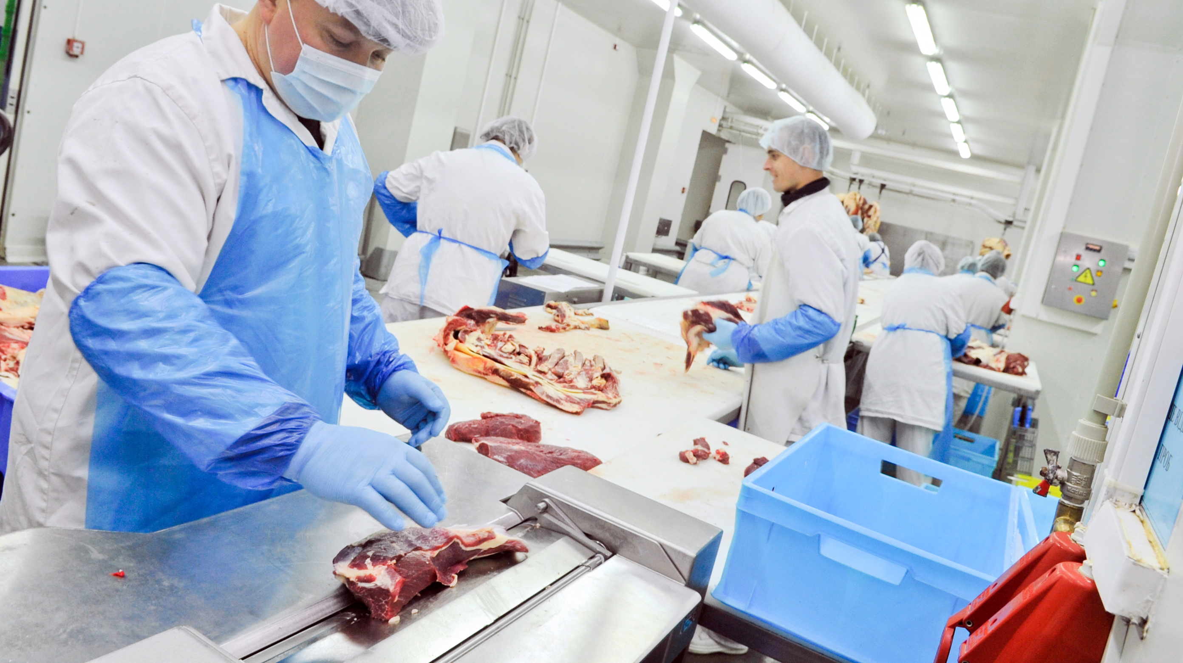
Aspecten van duurzaamheid: productieketen
Elk product in de winkel heeft een aantal productiefasen doorlopen
Deze productiefasen vormen de voedselproductieketen
Bij iedere productiefase worden broeikasgassen uitgestoten
Landbouw is verantwoordelijk voor +/- 40% van de broeikasgasuitstoot van voeding
Notes:
Op het moment dat een product in de winkel ligt, heeft het allerlei productiestadia doorlopen. Die productiestadia zijn de schakels van de voedselproductieketen, kortweg ‘voedselketen’ genoemd. Bij iedere productiefase wordt een hoeveelheid broeikasgassen uitgestoten. Volgens Nederlands onderzoek is de landbouw voor ongeveer 40% verantwoordelijk voor de broeikasgasuitstoot van voeding. Ook voedseltransport, koelen en bewerken en consumptie speelt een belangrijke rol.

Slide 11
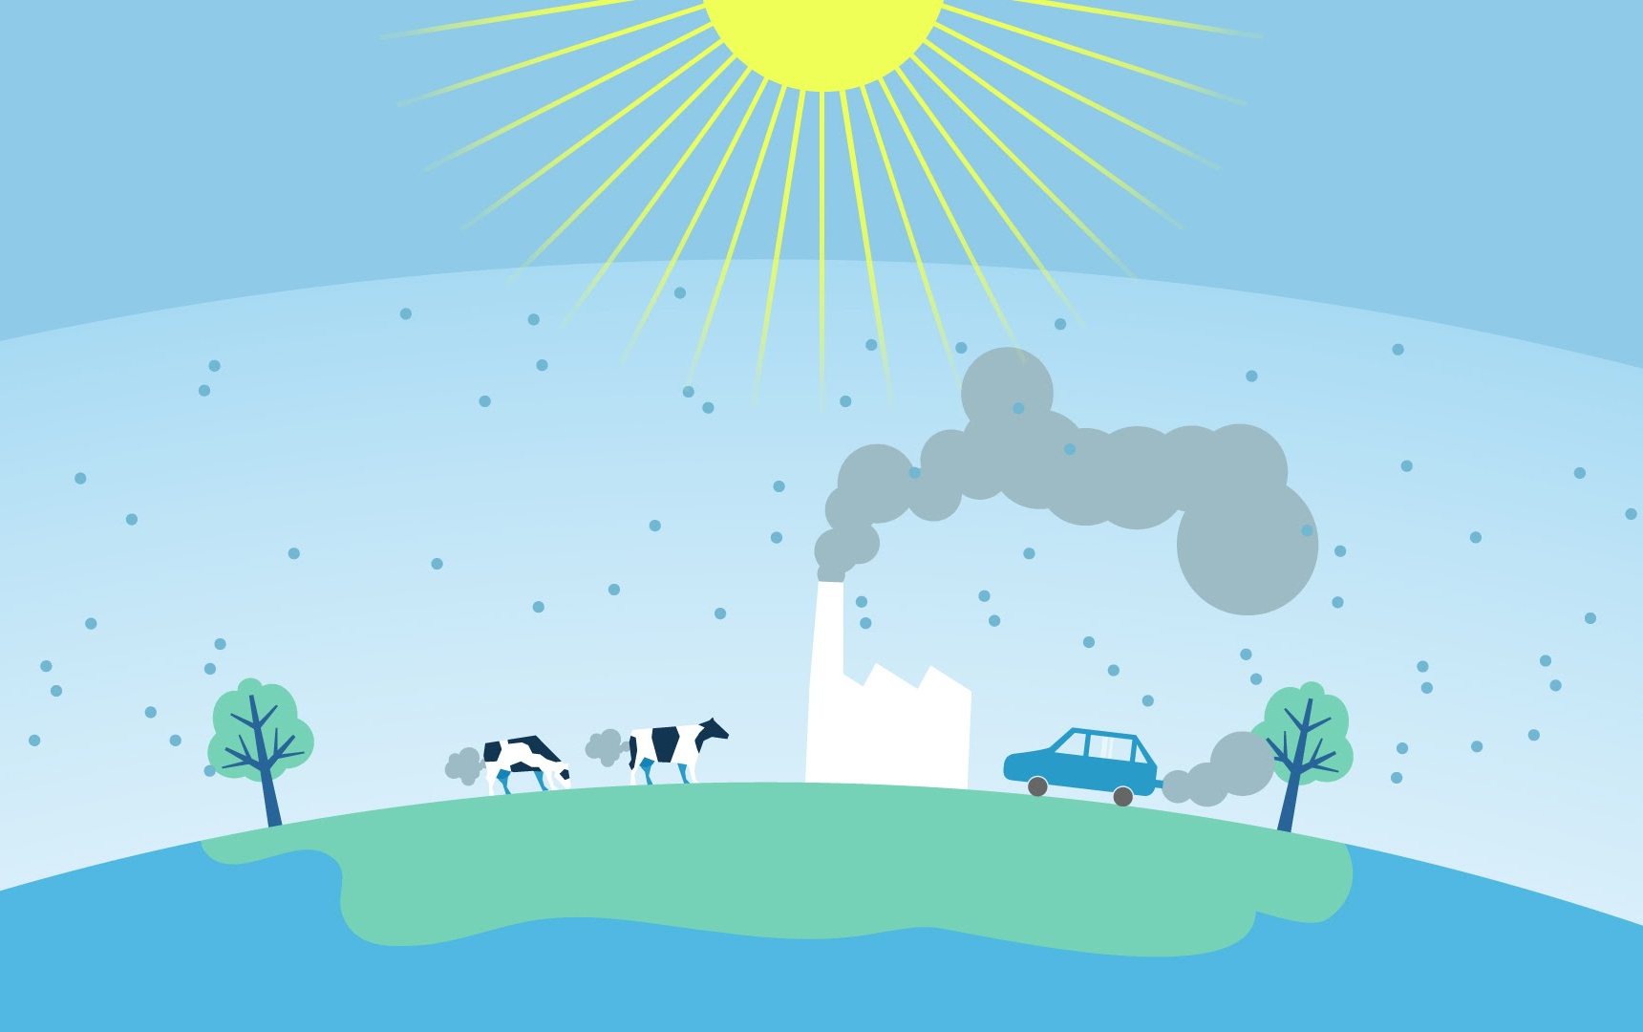
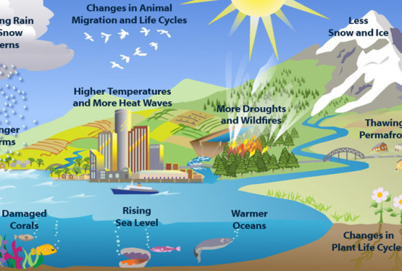
Aspecten van duurzaamheid: klimaatverandering
Bij het maken en transporteren van voeding wordt energie verbruikt
Denk aan verwarmen, koelen en vriezen
Brandstoffen als gas, olie en kolen worden gebruikt voor deze energie
Het gebruik van kunstmest en het houden van vee komen broeikasgassen vrij
Broeikasgassen dragen bij aan de klimaatverandering
Notes:
Klimaatverandering
Het maken en transporteren van voedsel kost energie. Denk bijvoorbeeld aan het verwarmen, koelen en vriezen. Bij het gebruik van brandstof zoals gas, olie of kolen komt namelijk koolstofdioxide (CO2) vrij. Door het gebruik van kunstmest en bij het houden van vee komen ook andere broeikasgassen vrij.

Slide 12
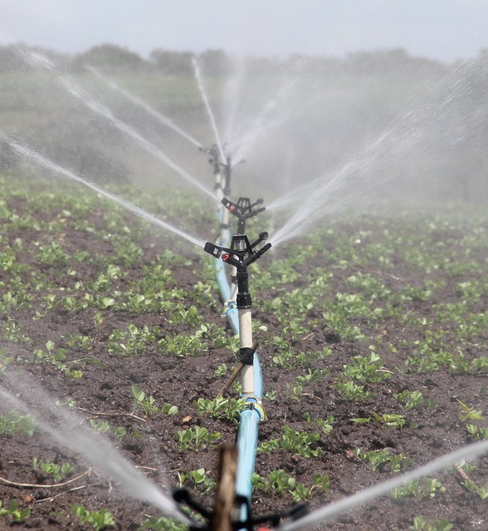
Aspecten van duurzaamheid: waterverbruik
Er is water nodig om voedsel te verbouwen
Ongeveer de helft van ons totale zoetwatergebruik wordt gebruikt voor het verbouwen van voedsel
Dit veroorzaakt vooral in droge, warme landen voor problemen
Notes:
Waterverbruik
Om voedsel te kunnen verbouwen is water nodig. Dat kan regenwater zijn, maar ook vaak irrigatiewater uit de grond of rivieren. Dat is veel: ongeveer de helft van ons totale zoetwatergebruik, waardoor het grondwaterpeil zakt. Waterverbruik geeft vooral in droge, warme landen een problemen.

Slide 13
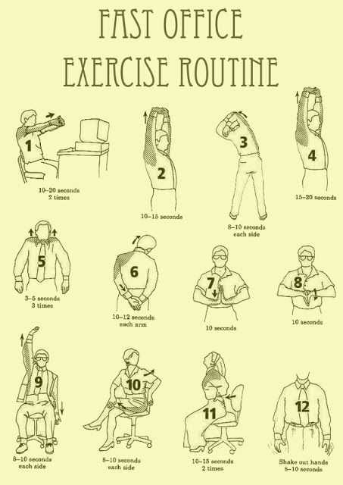

Slide 14
Duurzaam verpakken
Het ontwikkelen van succesvolle duurzame verpakkingen vraagt ook dat je bijvoorbeeld kijkt naar het verpakkingsproces en de logistiek, naar het aankoop- en weggooigedrag van je klanten en naar de verpakkings- en duurzaamheidsstrategie van jouw bedrijf.

Slide 15
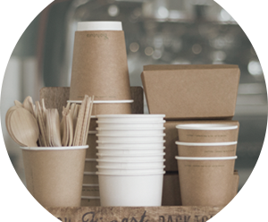
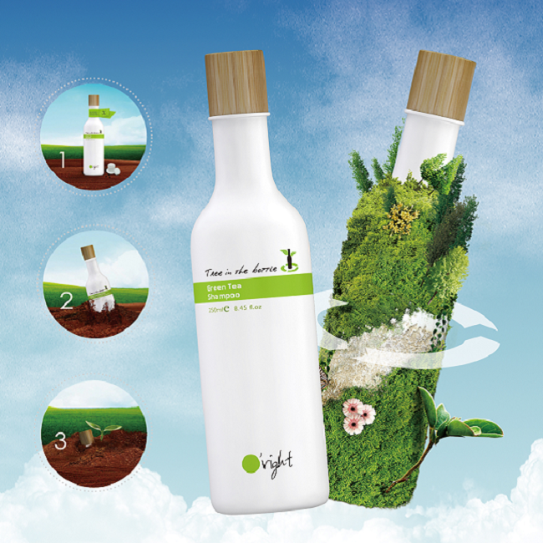
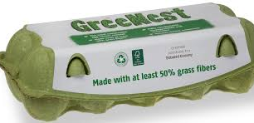
Verpakkingen
Duurzame verpakkingen als markteringsstrategie?
https://www.voordewereldvanmorgen.nl/duurzame-blogs/5x-innovatieve-verpakkingen
https://www.ah.nl/over-ah/duurzaamheid/verpakkingen
Link voedselverspilling en verpakkingen.

Slide 16
Innovatie in de voedingsindustrie
Onder andere veranderingen in het eetpatroon en eetgewoonten van de consument, en de vraag naar meer duurzaamheid en transparantie in de voedingsketen hebben een grote impact op de voedingsindustrie.
Brainstorm met elkaar wel transities er zijn.

Slide 17

Voorbeelden
SMART Industrie
De digitalisering van de productiesectoren neemt wereldwijd toe en heeft zelfs zo'n grote impact dat het al de vierde industriële revolutie wordt genoemd. Ook de bedrijven in de voedingsindustrie hebben te maken met nieuwe ontwikkelingen op o.a. het gebied van big data, robotica, mobiel internet en 3D-printing
https://www.groenkennisnet.nl/nl/groenkennisnet/dossier/dossier-innovatie-in-de-voedingsindustrie.htm

Slide 18
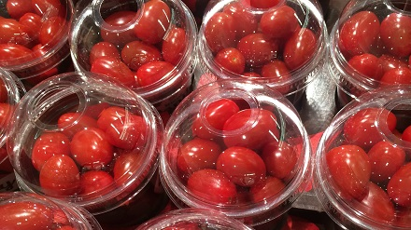
Voorbeelden verpakkingen
.
De verpakking biedt meer dan alleen de bescherming van een product. Het mondiale afvaldilemma, de toenemende vraag naar vers eten en uitdagingen op het gebied van vervoer leiden tot veel innovaties die verpakkingen duurzamer en efficiënter maken.

Slide 19
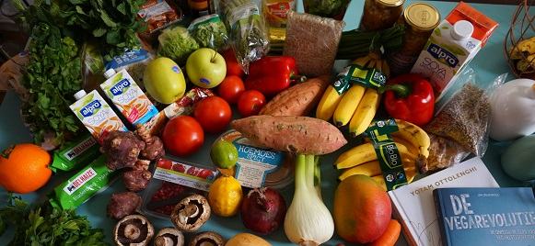
Voorbeelden
Eiwitten
Om de groeiende wereldbevolking in de toekomst van voldoende eiwitten te kunnen voorzien zullen we naast dierlijke eiwitbronnen, veel meer van andere (plantaardige) eiwitbronnen gebruik moeten maken. Het is ook belangrijk om de transitie te maken in verband met dierenwelzijn en de bevolkingsgezondheid

Slide 20
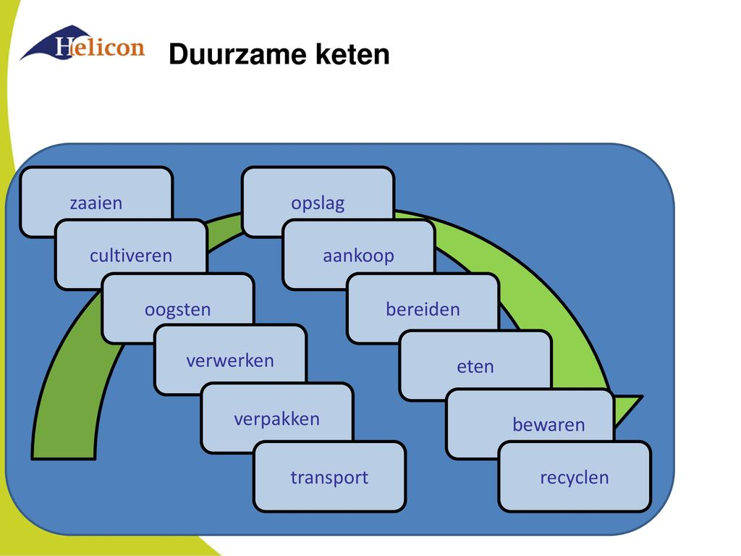
Duurzame voedselketen
Innovaties
Kennisnetwerken
Circulaire voedselketen
Misvormde groente gebruik Kromkommer
Gebruik van reststromen (voedselresten / oud brood etc)
Keurmerken als; Fairtrade, EKO, Biologisch
Regionale afname

Slide 21
Vijf perspectieven van duurzaam verpakken
https://hoeverpakjeduurzaam.kidv.nl
Kennisinstituut duurzaam verpakken.

Slide 22
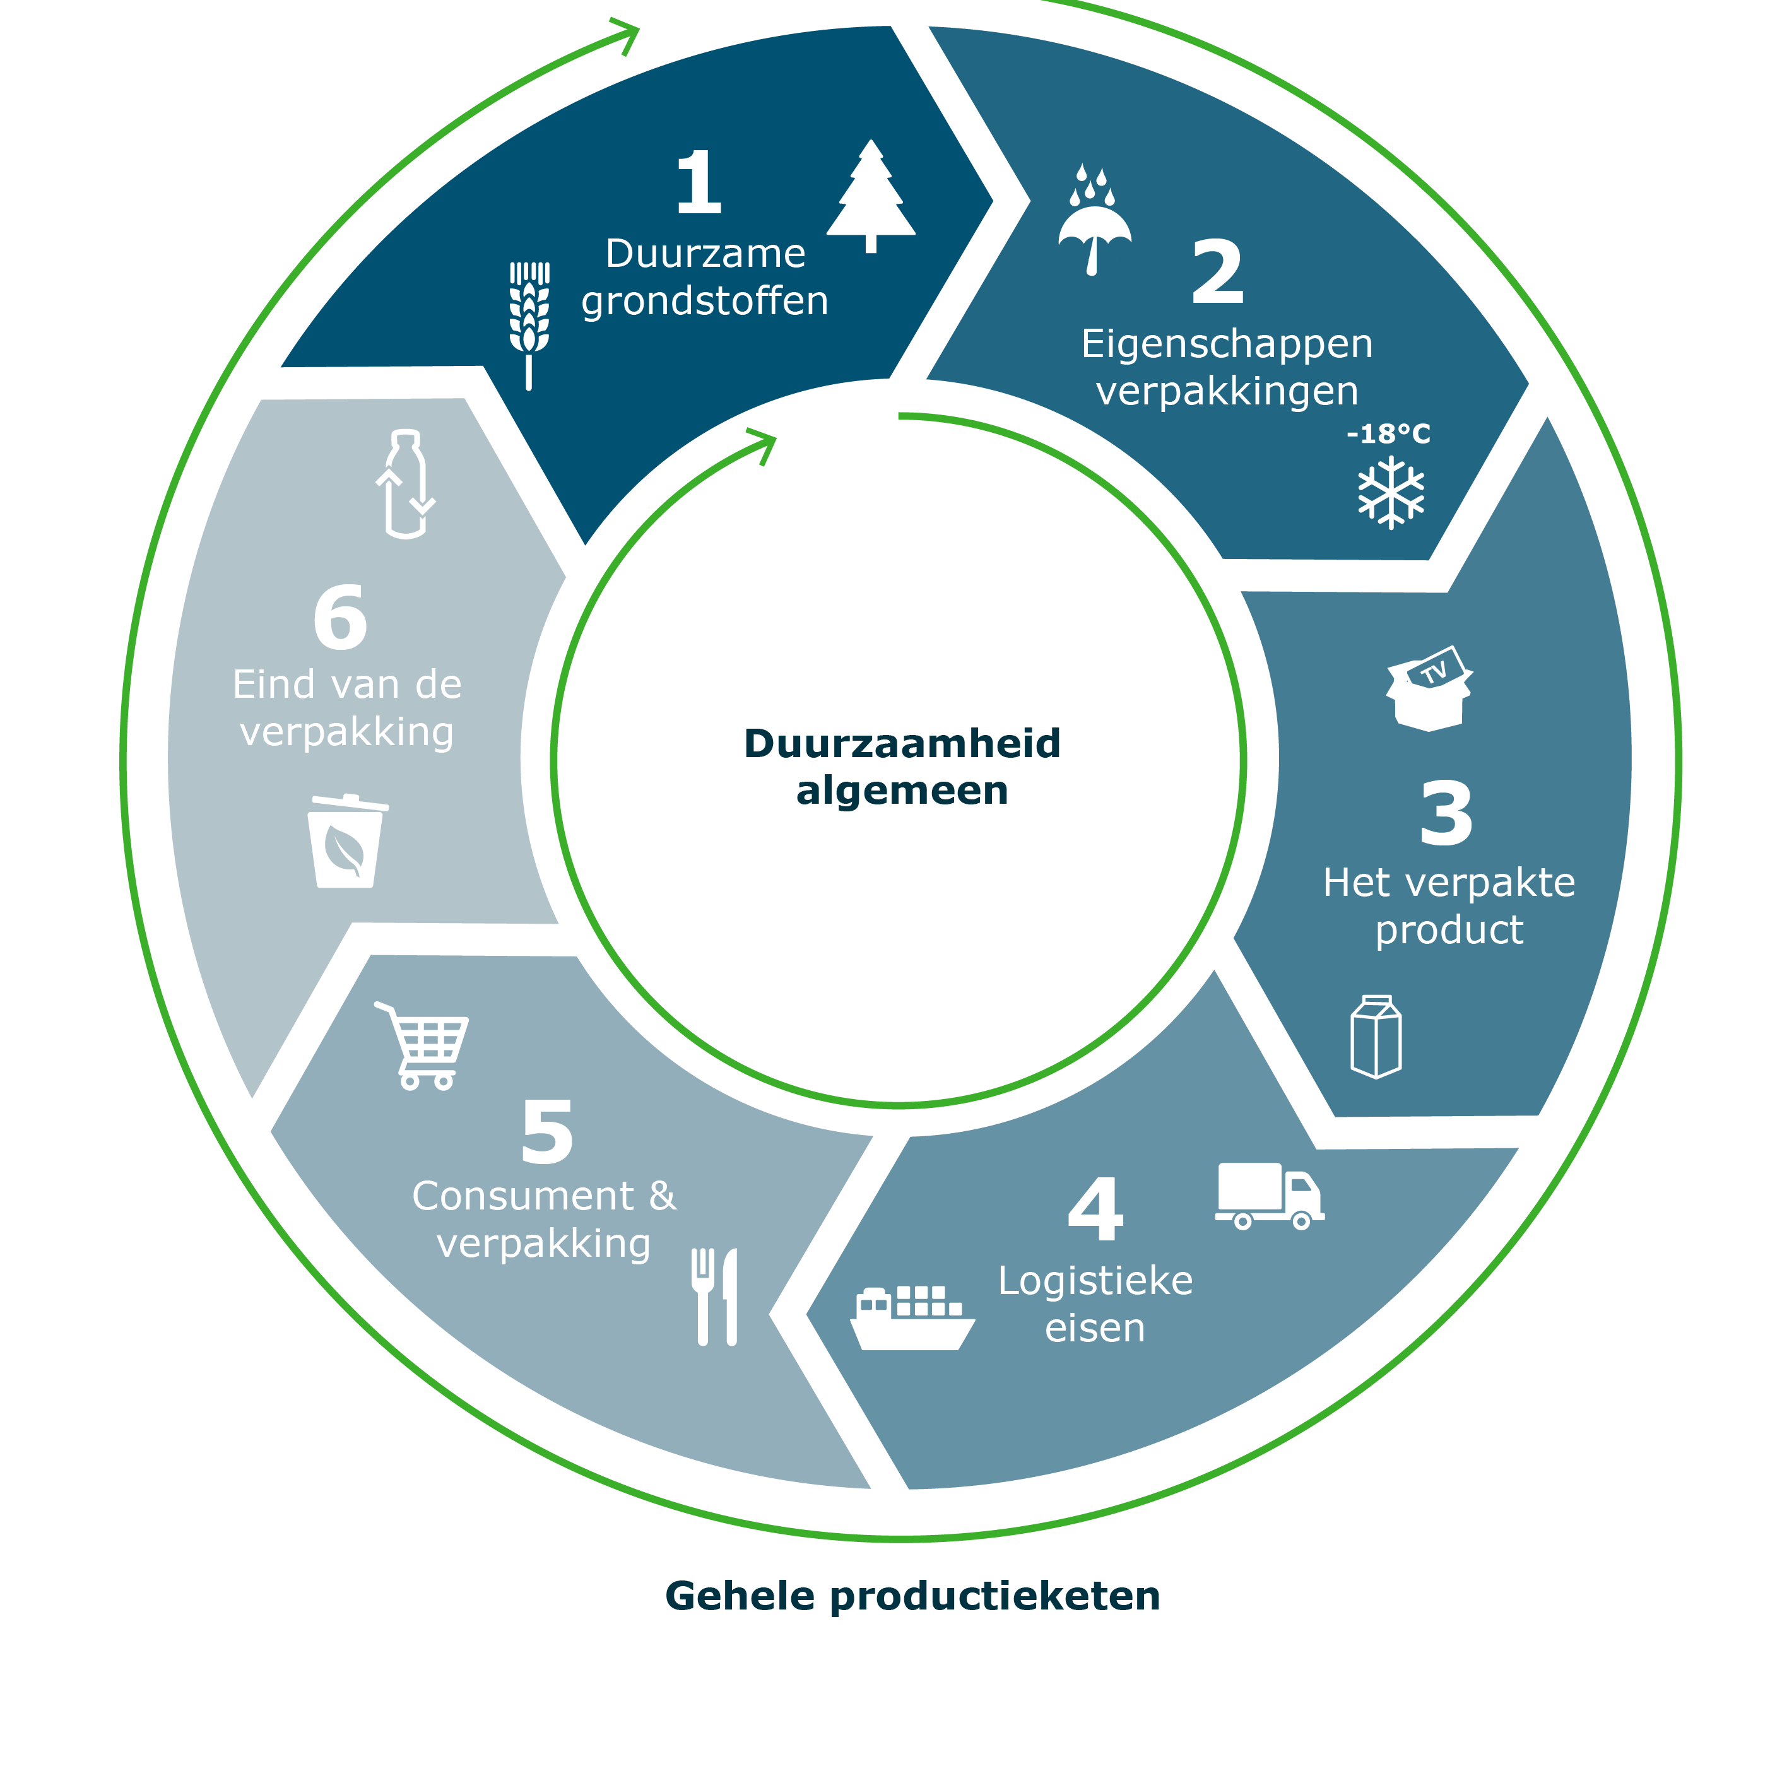
Milieu en impact van verpakkingen
Een Nederlander opent dagelijks gemiddeld 7 verpakkingen. Dat zorgt voor een hoop afval: 20 procent van ons afval bestaat uit verpakkingen.
De milieu-impact van verpakkingen hangt van veel dingen af. Bijvoorbeeld van het materiaal zelf, waar je het voor gebruikt, en of je het goed kunt recyclen of hergebruiken (bij statiegeld).
Nuttig: ze voorkomen dat voedsel bederft en dat producten beschadigen
Vijf perspectieven op duurzaam verpakken
https://hoeverpakjeduurzaam.kidv.nl

Slide 23
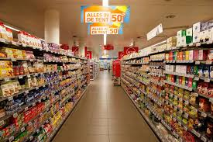
Voorbeelden van innovaties
Supermarkten
Voedselverspilling en duurzaamheid in de supermarkt)

Slide 24






LA 1 Duurzaamheid en voedselverspilling in de supermarkt
Leerdoelen
Na het maken van deze leeropdracht kan je
Trends en voorbeelden benoemen hoe supermarkten duurzaam opereren hoe zij voedselverspilling tegen gaan. Kortom hoe is hun duurzaamheidsimago.
Kan je nog n.a.v. de resultaten van je onderzoek diverse adviezen geven hoe een supermarkt duurzaamheidsaspecten kan verbeteren en voedselverspilling tegen kan gaan.
Samenwerken
Plaats je product in je portfolio en vraag om feedback.
Bekijk leerproducten van anderen in hun portfolio en geef feedback.
Verbeter je leerproduct en plaats versie 2
Deze opdracht maak je alleen
Versie 1 11-12-2019
Versie 2 19-12-2019
Product
Je schrijft een artikel waarin je voorbeelden benoemt van de transitie die plaats vindt in de supermarkten.
Hierin verwerk je de analyse van jou field en deskresearch
Met daarin een samenvatting van eigen visie.
Thema: Duurzaamheid en voedselverspilling
Stappen
Ga opzoek naar gepaste artikelen op het gebied van duurzame supermarkten
Maak een samenvatting van de artikelen
Bezoek enkele supermarkten en onderzoek als “consument” hoe jij met duurzaamheid/ voedselverspilling in aanmerking komt. Verwerk foto’s van je bevindingen in je verslag.
Interview een manager of medewerker uit een supermarkt of haal op een andere wijze je informatie op.
Verwerk je de uitslagen van je field en deskresearch in een artikel die gepubliceerd kan worden in een vakblad voor supermarkten. Hier in doe je suggestie voor een betere transitie voor een duurzaamheidsimago.
Bronnen
  de Voedselafdruk
  https://www.distrifood.nl/branche-bedrijf/blog/2016/09/slim-inspelen-op-vier-trends-in-supermarktbranche-101100661?vakmedianet-approve-cookies=1&_ga=2.260021002.1896730567.1574767585-1315224913.1573554702
  https://www.groenkennisnet.nl/nl/groenkennisnet/dossier/dossier-innovatie-in-de-voedingsindustrie.htm
  https://www.duurzaammbo.nl/duurzame-supermarkten

